Slide 1

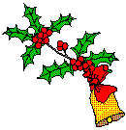




CHÀO MỪNG CÁC THẦY CÔ GIÁO
DỰ GIỜ MÔN TOÁN LỚP 7
Giáo viên: Phạm Thị Thanh Huyền

Slide 2
KIỂM TRA BÀI CŨ
Bài tập : Cho hai đa thức
Hãy tính P(x) + Q(x)

Slide 3
KIỂM TRA BÀI CŨ

Slide 4
Để cộng, trừ đa thức một biến ta thường làm theo các bước sau:
Bước 1: Viết các đa thức trong dấu ngoặc
Bước 2: Bỏ dấu ngoặc
(dựa vào quy tắc “dấu ngoặc”)
Bước 3: Nhóm các đơn thức (hạng tử) cùng bậc với nhau
(áp dụng tính chất giao hoán, kết hợp)
Bước 4: Cộng, trừ các đơn thức cùng bậc trong các nhóm

Slide 5

Mở rộng:
  Cho đa thức Q(x) = (-x⁴ + x³ + 5x +2)
Hãy xác định đa thức - Q(x) ?
  Q(x) = -(-x⁴ + x³ + 5x +2)
  = x⁴ - x³ -5x - 2
Cách trình bày khác của cách 2
P(x) = 2x⁵+ 5x⁴ - x³ + x² - x- 1
+
-Q(x) = x⁴ - x³ -5x - 2
P(x)-Q(x)= 2x⁵+ 6x⁴ -2x³+ x² -6x -3

Slide 6



Câu hỏi trắc nghiệm
Trong các cách đặt phép tính sau, cách nào đặt đúng, cách nào đặt sai ? Hãy thực hiện phép tính ở cách đặt đúng
Cách 1
Cách 2
P(x) = 2x³ – x - 1
P(x) = 2x³ – x - 1
+
-
Q(x) = x² - 5x + 2
Q(x) = 2 - 5x + x²
P(x) + Q(x) =
P(x) - Q(x) =
Cách 3
Cách 4
P(x) = 2x³ – x - 1
P(x) = - 1 – x + 2x³
+
-
Q(x) = x² - 5x + 2
Q(x) = 2 - 5x + x²
P(x) + Q(x) =
2x³ + x² - 6x + 1
P(x) - Q(x) =
- 3 + 4x – x² + 2x³

Slide 7
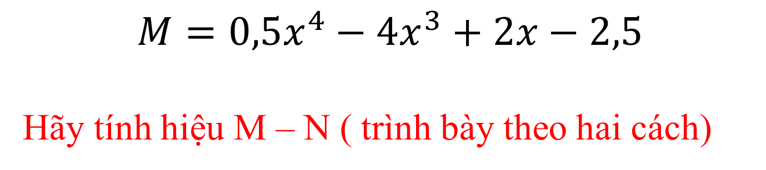
Luyện tập 2
Thảo luận nhóm 2 phút
39
4
89
103
102
101
99
98
97
96
95
94
93
92
91
90
87
86
85
84
83
82
81
80
79
78
77
75
74
73
72
71
70
69
68
67
66
64
63
62
61
60
59
57
56
55
54
53
52
51
50
48
47
46
45
44
43
42
41
40
38
37
36
35
34
33
32
31
30
29
28
27
26
25
24
23
22
21
20
19
18
17
16
15
14
13
12
11
9
8
7
6
5
3
10
2
1
0
120
119
118
117
116
115
114
113
112
111
110
109
108
107
106
105
104
100
88
76
65
58
49
Bắt đầu
Cho hai đa thức :
Hết giờ !
$$M=0,5x^{4}−4x^{3}+2x−2,5$$
Hãy tính hiệu M – N ( trình bày theo hai cách)

Slide 8
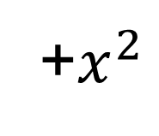
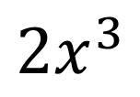
Bài giải :
C1
$$M=0,5x^{4}−4x^{3} +2x−2,5$$
C2: Đặt tính theo cột dọc
-
$$2x^{3}$$
+$x^{2}$
+1,5
N =

Slide 9
Vận dụng 2: Cho đa thức
Tìm các đa thức B và C sao cho:

Slide 10



Hộp quà may mắn
Luật chơi: Có 3 hộp quà khác nhau, trong mỗi hộp quà chứa một câu hỏi và một phần quà hấp dẫn. Thời gian suy nghĩ cho mỗi câu là 15 giây.

Slide 11
0
1
2
3
4
5
6
7
8
9
10
11
12
13
14
15
HỘP QUÀ MÀU VÀNG
Cho
thì
Đúng
SAI

Slide 12
Hộp quà may mắn
Luật chơi: Có 3 hộp quà khác nhau, trong mỗi hộp quà chứa một câu hỏi và một phần quà hấp dẫn. Thời gian suy nghĩ cho mỗi câu là 15 giây.

Slide 13
0
1
2
3
4
5
6
7
8
9
10
11
12
13
14
15
HỘP QUÀ MÀU XANH
Cho hai đa thức:
Bạn Nga tính A(x) – B(x) như sau, theo em bạn giải đúng hay sai? Giải thích?
-
A(x) - B(x) =
Đúng
Sai

Slide 14
Hộp quà may mắn
Luật chơi: Có 3 hộp quà khác nhau, trong mỗi hộp quà chứa một câu hỏi và một phần quà hấp dẫn. Thời gian suy nghĩ cho mỗi câu là 15 giây.

Slide 15
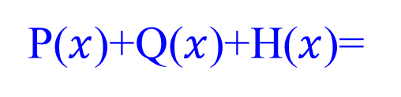
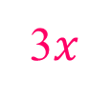
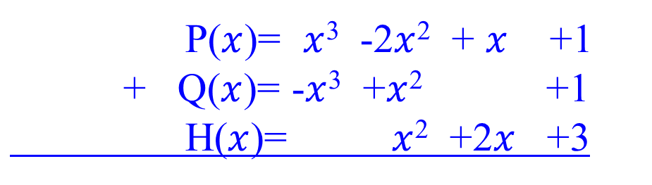
0
1
2
3
4
5
6
7
8
9
10
11
12
13
14
15
HỘP QUÀ MÀU TÍM
Bạn An tính P(x) + Q(x) + H(x) như sau, theo em bạn giải đúng hay sai? Giải thích?
P($x$)= $x$³ -2$x$² + $x$ +1
+ Q($x$)= -$x$³ +$x$² +1
H($x$)= $x$² +2$x$ +3
P($x$)+Q($x$)+H($x$)=
3$x$
+5
Đúng
Sai

Slide 16
Bài 7.13. Tìm hiệu sau theo cách đặt tính trừ:
Giải
-

Slide 17
Bài 7.15. Cho các đa thức

Slide 18

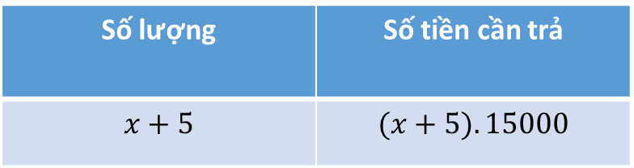
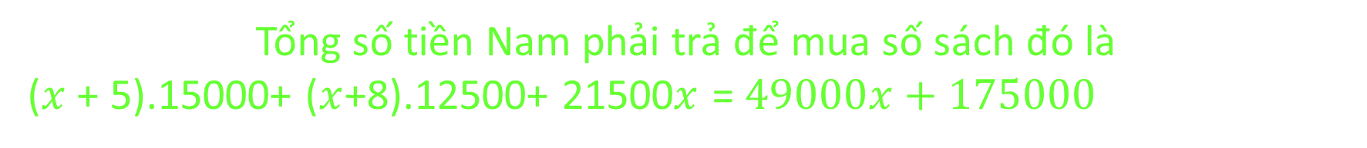

Bài 7.16. Bạn Nam được phân công mua một số sách làm quà tặng trong buổi tổng kết cuối năm học của lớp. Nam dự định mua ba loại sách với giá bán như bảng sau. Giả sử Nam cần mua x cuốn sách khoa học, x +8 cuốn sách tham khảo và x +5 cuốn truyện tranh.
Loại sách | Giá bán một cuốn (đồng)
Truyện tranh | 15 000
Sách tham khảo | 12 500
Sách khoa học | 21 500
Số lượng | Số tiền cần trả
$$x+5$$ | $$(x+5).15000$$
$$x+8$$ | $$(x +8).12500$$
$$x$$ | $$21500x$$
Viết các đa thức biểu thị số tiền Nam phải trả cho từng loại sách.
Tìm đa thức biểu thị tổng số tiền Nam phải trả để mua số sách đó.
Tổng số tiền Nam phải trả để mua số sách đó là
($x$ + 5).15000+ ($x$+8).12500+ 21500$x$ = $49000x+175000$

Slide 19
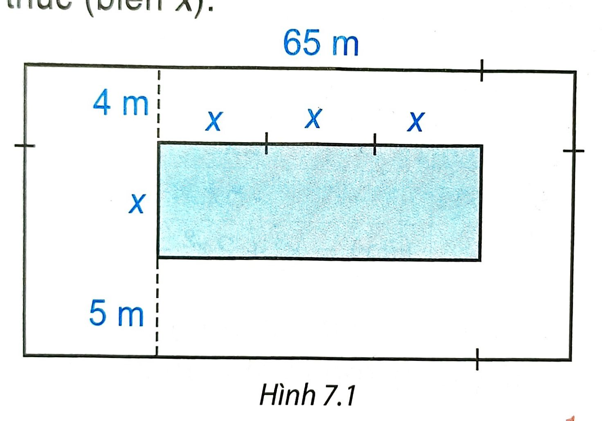
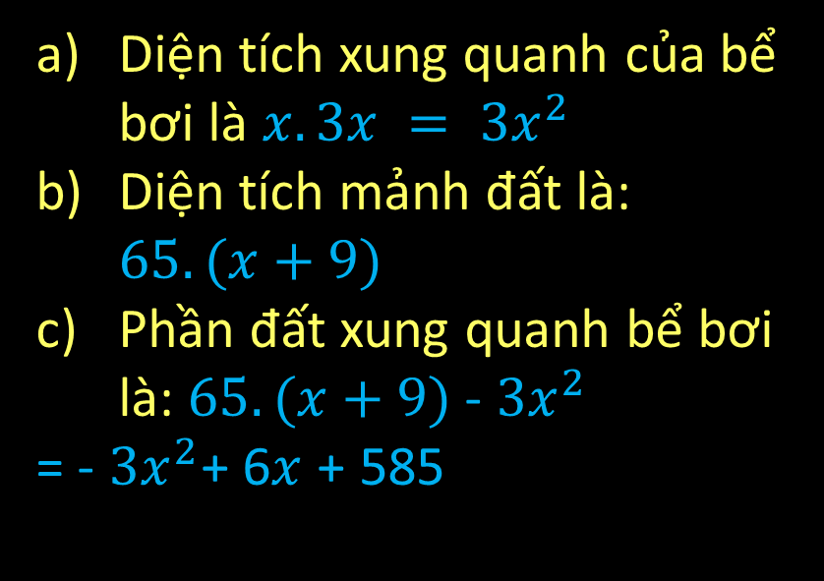
Bài 7.17. Trên một mảnh đất hình chữ nhật có chiều dài 65m, người ta định làm một bể bơi có chiều rộng là x mét, chiều dài gấp 3 lần chiều rộng. Sơ đồ và kích thước cụ thể (tính bằng mét) được cho trong hình 7.1. Tìm đa thức (biến x):
Biểu thị diện tích của bể bơi.
Biểu thị diện tích mảnh đất.
Biểu thị phần đất xung quanh bể bơi.
Bài giải
Diện tích xung quanh của bể bơi là $x.3x = {3x}^{2}$
Diện tích mảnh đất là: $65.(x+9)$
Phần đất xung quanh bể bơi là: $65.(x+9)$ - ${3x}^{2}$
= - ${3x}^{2}$+ 6$x$ + 585

Slide 20
4. Hướng dẫn về nhà
* Học cách cộng, trừ đa thức một biến. Xem lại các bài tập đã chữa.
* Làm bài tập 7.14 đến 7.17(SGK).
* Chuẩn bị tiết học sau: “Luyện tập chung”

